Slide 1
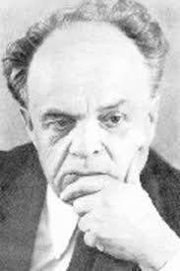
Михайло Чабанивський

Slide 2
Михайло Іванович Чабанівський (Циба) народився 18 вересня 1910р. в с. Лигівці, Сахновщанського району на Полтавщині.
Закінчив педагогічний технікум, вчився на заочному відділі Ленінградською університету. З 1930р. працює в радянській пресі.
В 1931р. в журналі «Робселькор» надрукував перший вірш.

Slide 3
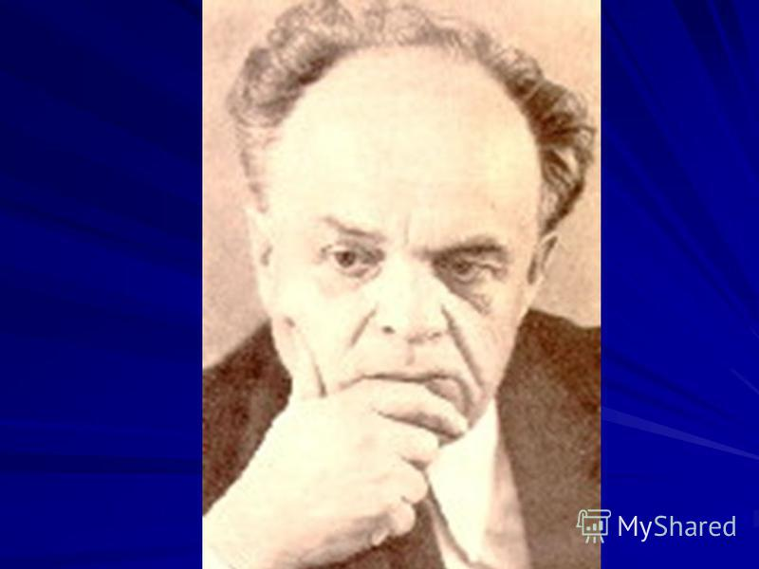

Slide 4
В 1949р. видав першу збірку оповідань «Свіжа скиба». Потім виходять збірки: «Казковий край» (1951), «Перші сходи» (1952), «Алмаз» (1953), «Срібні ключі» (1953), «Степовий цвіт» (1956), повісті «Кам'яне небо» (1958), «Стоїть явір над водою» (1958), роман «Балканська весна» (1954 — 60).
Михайло Чабанівський належав до найкращих українських літераторів, що виступають на захист природи своєю творчістю і діяльністю.

Slide 5
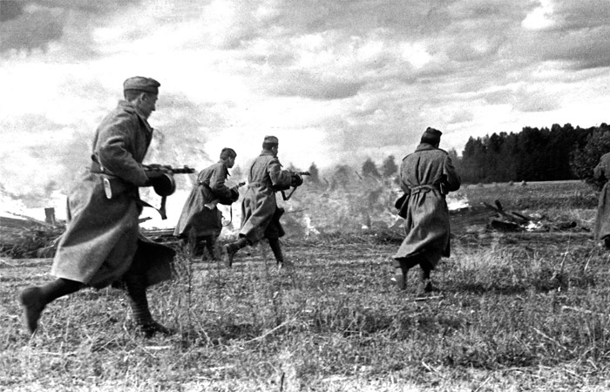
Учасник Вітчизняної війни

Slide 6
Влітку з вудкою, узимку з рушницею за плечима Михайло Іванович проводив довгі дні серед тихих річок, спокійних озер, замріяних лісів. До всього придивлявся, за всім турботливо стежив. Так народжувались його книги - правдиві, сповнені теплої любові до рідної землі.
Михайло Чабанівський прожив нелегке, наповнене високим і прекрасним змістом життя. Дитинство було неласкаве й голодне. Жив Михайлик у нестатках і злиднях.

Slide 7
За роки Радянської влади хлопець закінчив школу, педагогічний технікум, вчився заочно в Ленінградському університеті.
З 1931 року працював у пресі, тоді ж почалась літературна творчість. Перший вірш "Слово піаністові" Чабанівський надрукував у журналі "Робселькор". Через три роки опублікував у журналі "Червоний боєць" поему "Азовсталь". Писати прозу молодий поет почав у роки Великої Вітчизняної війни.

Slide 8
З перших днів боротьби проти гітлерівських загарбників Михайло Іванович пребував на фронті. Починав війну рядовим бійцем, закінчив майором.
Перші книги письменника, які побачили світ одразу ж по війні, розповідали про безсмертний подвиг радянського солдата. Згодом Чабанівський охоплює своїм письменницьким зором все багатогранне життя народу як у часи війни, так і в мирні дні. Улюбленими темами стали: праця колгоспників і шахтарів, захист природи, людська доброта і краса.
Перша книжка Михайла Чабанівського - збірка оповідань "Свіжа скиба" - побачила світ 1949 року. Після того вийшли збірки оповідань, нарисів, повістей

Slide 9
"Казковий край", "Срібні ключі", "Кам'яне небо", "Стоїть явір над водою", романи "Біля Дунаю", "Тече вода в синє море".
Для юних читачів Чабанівський видав книги оповідань "Під зорями Балканськими" (1951), "Зелена чаша" (1960), "Степовий цвіт" (1956).
Оповідання для дітей та юнацтва часто друкувались у журналах "Барвінок", "Піонерія", "Зміна".
Тематика дитячих творів різноманітна. Письменник переносить читачів в пореволюційні роки, розповідає про життя сільської дітвори після війни. Інші оповідання

Slide 10
присвячені шкільному навчанню, праці, дозвіллю дітей.
Чимало сторінок творів Михайла Чабанівського пройняті любов'ю до рідної землі, до її богатств і краси. Ряд своїх книжок (роман "Тече вода в синє море", повісті "Стоїть явір над водою", "Лебедина сага", збірки оповідань) письменник цілком присвятив змалюванню образів людей, які віддають своє життя високому служінню рідній землі, збереженню її лісів, річок, птаства, звірини, рішуче борються проти браконьєрів, обивателів, бездушних нищителів природи.
Берегти, плекати, примножувати... Це заповіт для кожного із нас і для наступних поколінь.

